Slide 1
Instruktion – att använda metoden 5 varför

Slide 2
5 varför som metod
”Fem varför” är ett enkelt och handfast sätt att hitta grundorsaken/rotorsaken.
Metoden kan användas enskilt eller mer systematiskt som en del av ett fiskbensdiagram.

Slide 3
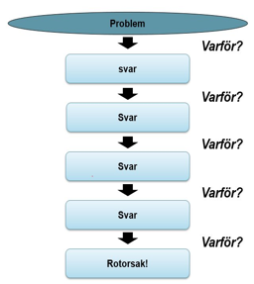
5 varför som verktyg är:
En enkel metod för att analysera grundorsaken/rotorsaken till tex. en avvikelse.
Metoden kräver att avvikelsen som ska lösas är är tillräckligt specifik.
Det är svårt att lösa generella problem med denna metod.

Slide 4
När ska verktyget användas?
5 varför-metoden är en analysmetod som används för att ta reda på grundorsaken/roten till ett problem, en så kallad ”rotorsaksanalys”.
Att identifiera grundorsaken/roten till problemet hjälper till att göra något åt orsaken och därmed åtgärda felet, istället för att enbart ta hand om symptomen.

Slide 5
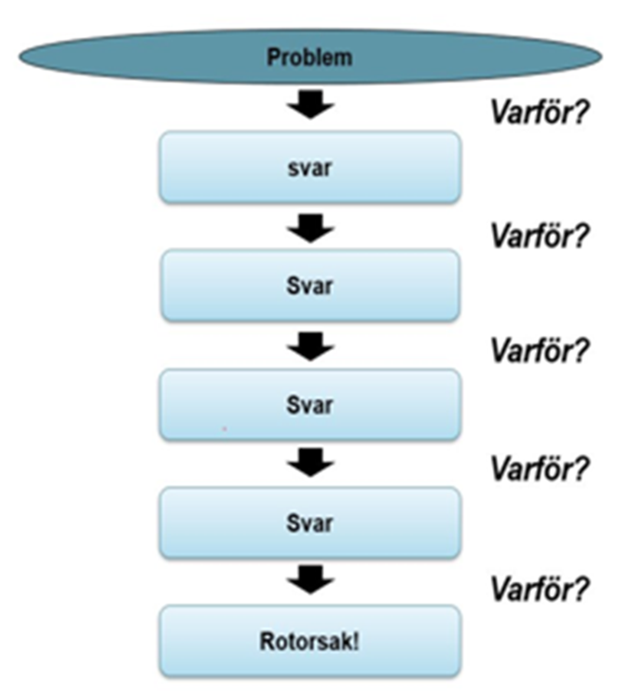
5 varför mall

Slide 6
Hur gör man?
”5 varför” bygger på en metodik där man helt enkelt ställer frågan ”varför?” fem gånger i rad.
Svaret på varje varför ligger till grund för nästa gång man ställer frågan.

Slide 7
Exempel – körde mot rött ljus
Varför körde jag mot rött ljus? Jag var sen till jobbet.
Varför var jag sen till jobbet? Jag försov mig.
Varför försov jag mig? Min väckarklocka ringde aldrig.
Varför ringde aldrig väckarklockan? Det fanns inget alarm inställt.
Varför fanns det inget alarm inställt? Jag glömde ställa in det kvällen innan.

Slide 8
Exempel – Patient kom försent till röntgen
Varför kom hen försent? Transportören kunde inte köra på utsatt tid.
Varför kunde hen inte köra på utsatt tid? Hen var tvungen att hitta en fungerande rullstol.
Varför fanns ingen fungerande rullstol? Den ordinarie var utsliten.
Varför var rullstolen utsliten? Den hade inte kontrollerats på länge.
Varför hade den inte kontrollerats på länge? Personalen visste inte att den behövde kontrolleras.

Slide 9
Förberedelser
Tänk igenom vilka medarbetare som bör vara en del av analysen. Alla som är berörda av problemet bör ingå i gruppen som tar fram tänkbara orsaker till problemets uppkomst. Alla deltagare måste vara väl införstådda med problemet innan man sätter igång.
Formulera och skriv ner problemet som en fråga ”varför har vi problem med…?”

Slide 10
Genomför
Fråga ”varför” problemet uppstår. Brainstorma kring orsaker till problemet. Använd gärna post-it lappar och skriv en orsak per lapp.
Upprepa tills ni nått rotorsaken till problemet. Fråga så länge svaren är relevanta. När svaren inte längre ger någon ytterligare information så backa ett svar, det föregående svaret är ofta rotorsaken!

Slide 11
Undersök flera vägar
Om ett problem har eller verkar ha flera olika bakomliggande orsaker, vilket ofta är fallet, kan ”5 varför” fortfarande användas.
Då upprepas istället metoden för varje enskilt ”rotorsak” med fem nya varför frågor.

Slide 12
Tips under genomförandet:
Gör svaren på frågorna så konkreta som möjligt.
Undersök de möjliga orsakerna steg för steg och undvik att dra slutsatser för hastigt. Svaren ska vara relevanta för problemet och inte vara generella (som "för lite resurser").
Alla slutsatser och uttalanden bör komma ifrån fakta och kunskap.
Fokusera på processer istället för på människor, och undvik att skuldbelägga.
Var flexibel och stanna upp där det känns som mest lämpligt.

Slide 13
Ta hand om resultatet
Sammanställ analysen och återkoppla till deltagarna.

